Slide 1
极限的求法及应用

Slide 2
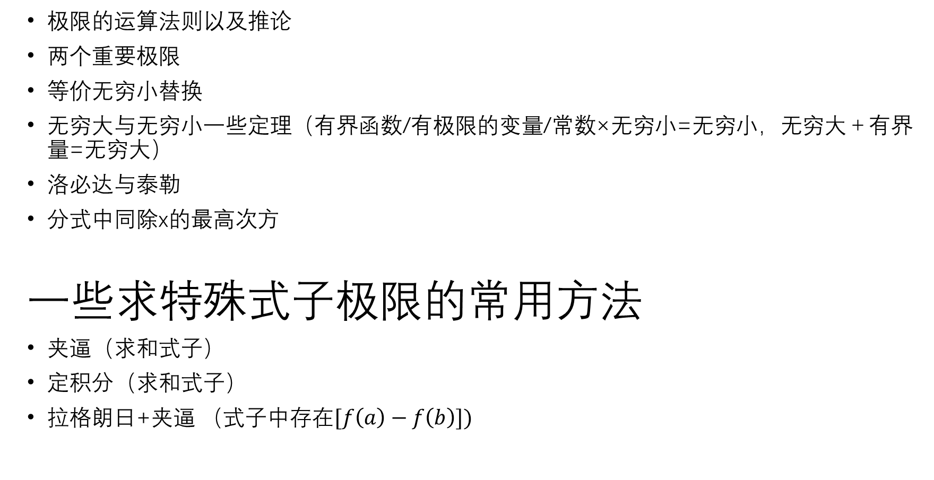
一些求极限的常用方法
极限的运算法则以及推论
两个重要极限
等价无穷小替换
无穷大与无穷小一些定理（有界函数/有极限的变量/常数×无穷小=无穷小，无穷大＋有界量=无穷大）
洛必达与泰勒
分式中同除x的最高次方
一些求特殊式子极限的常用方法
夹逼（求和式子）
定积分（求和式子）
拉格朗日+夹逼 （式子中存在$[f\left(a\right)−f\left(b\right)])$

Slide 3
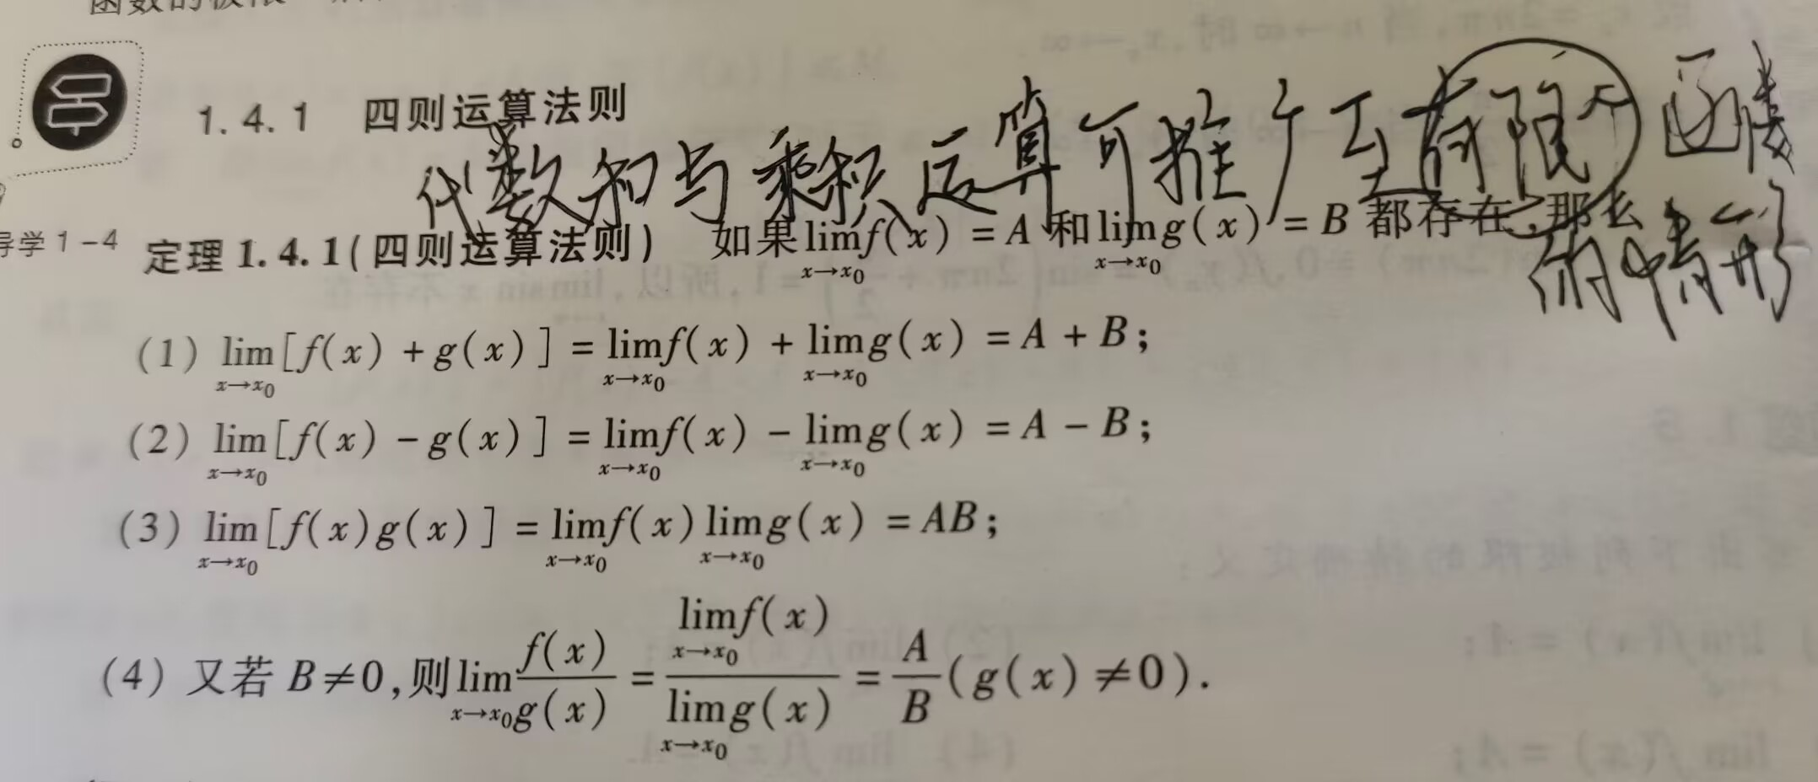
极限的运算法则以及推论
加减运算法则可以帮助我们将一个较复杂的式子化为几个较简单的式子求极限，乘除运算法则在某些情况下可以帮助我们将式子化繁为简。

Slide 4
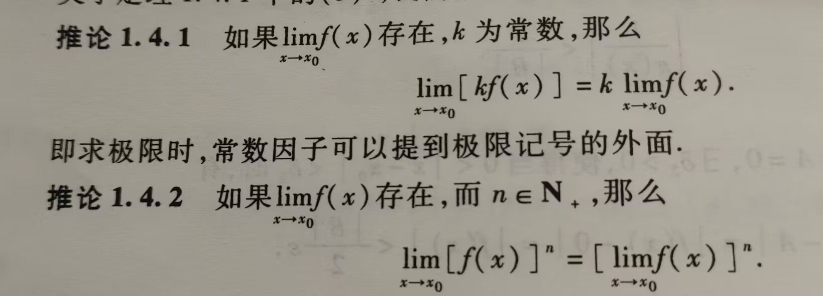
极限的运算法则推论
推理可以帮助我们将计算变得更简便。

Slide 5
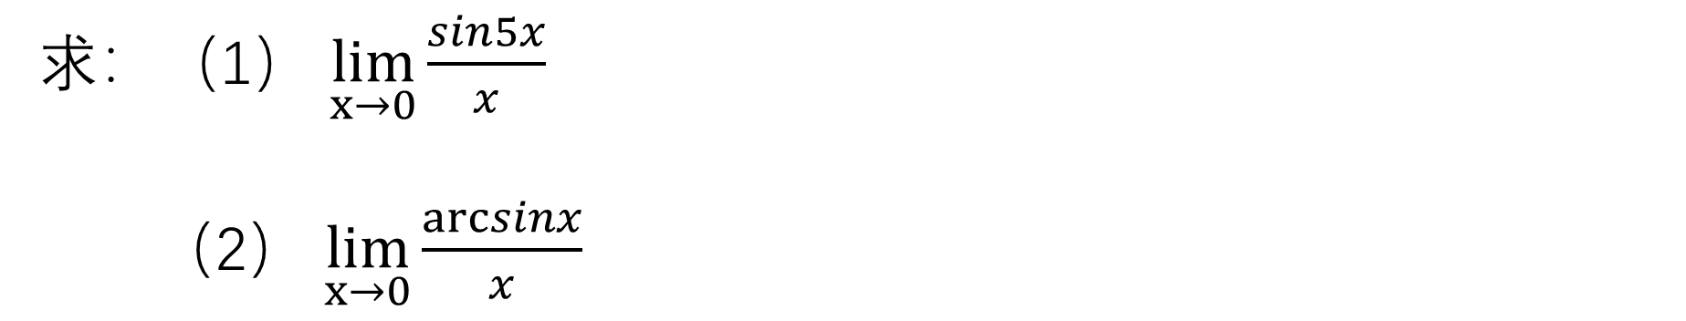
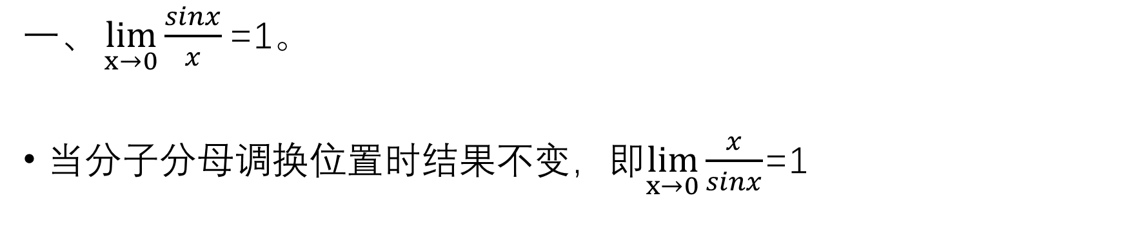
两个重要极限
一$、\lim_{x→0}{\frac{sinx}{x}}\text{=1}$。
当分子分母调换位置时结果不变，即$\lim_{x→0}{\frac{x}{sinx}}$=1
5 （过程在书p51)
求：（1） $\lim_{x→0}{\frac{sin5x}{x}}$
（2） $\lim_{x→0}{\frac{arcsinx}{x}}$
1（过程在书p51)

Slide 6
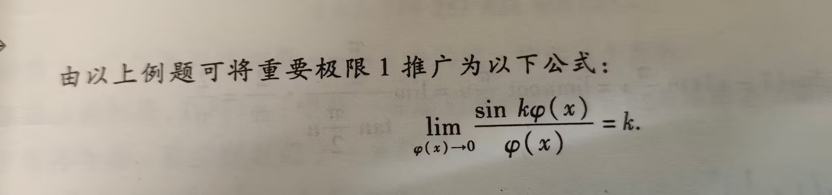
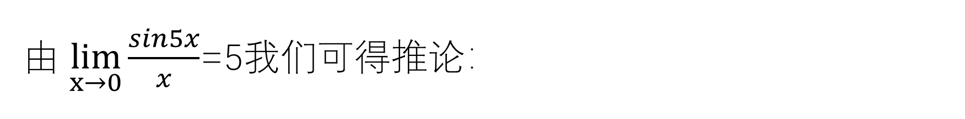
由 $\lim_{x→0}{\frac{sin5x}{x}}$=5我们可得推论：

Slide 7
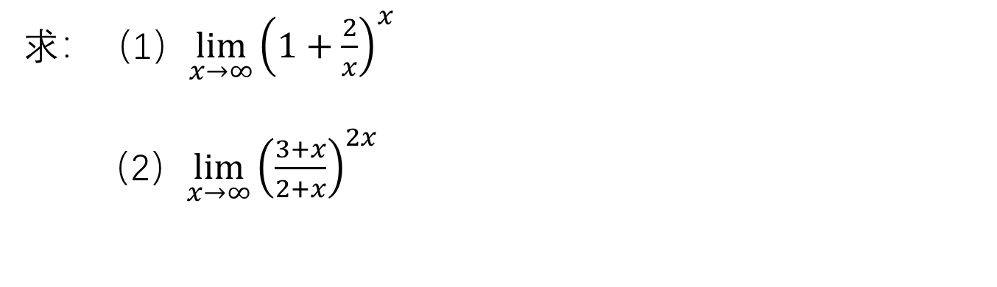
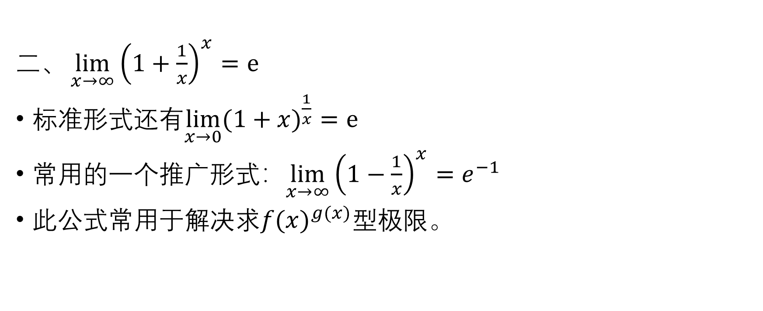
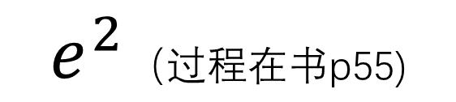
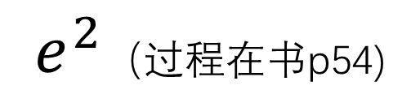
两个重要极限
二$、\lim_{x→∞}{{\left(1+\frac{1}{x}\right)}^{x}}=e$
标准形式还有$\lim_{x→0}{{(1+x)}^{\frac{1}{x}}}=e$
常用的一个推广形式：$\lim_{x→∞}{{\left(1−\frac{1}{x}\right)}^{x}}=e^{−1}$
此公式常用于解决求${f(x)}^{g(x)}$型极限。
求：（1）$\lim_{x→∞}{{\left(1+\frac{2}{x}\right)}^{x}}$
（2）$\lim_{x→∞}{{\left(\frac{3+x}{2+x}\right)}^{2x}}$
$$e^{2}\text{（过程在书}\text{p}\text{54)}$$
$$e^{2}\text{（过程在书}\text{p}\text{55)}$$

Slide 8
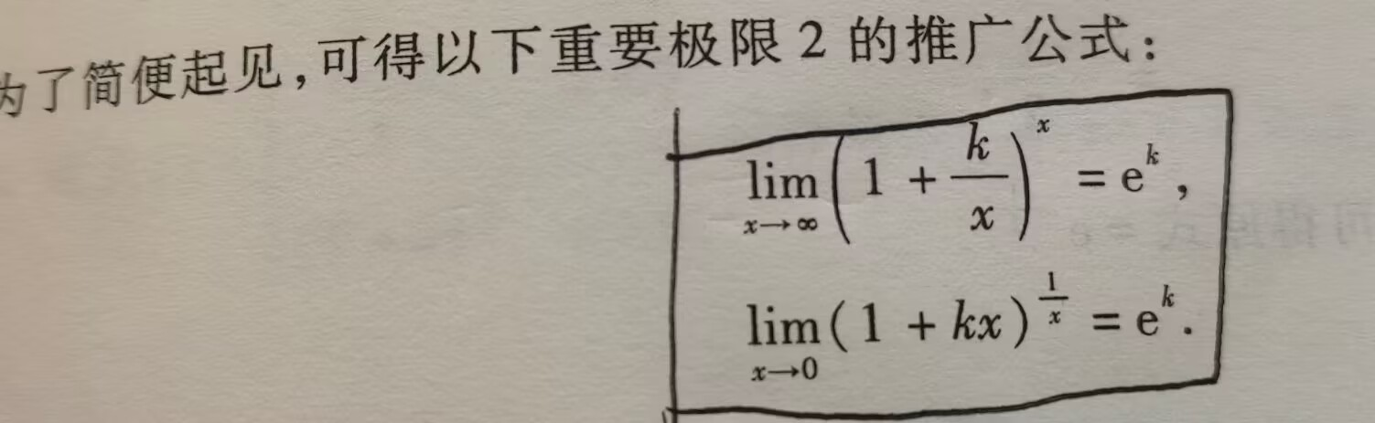
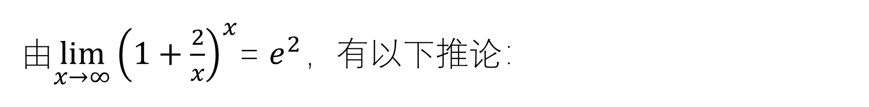
由$\lim_{x→∞}{{\left(1+\frac{2}{x}\right)}^{x}}$= $e^{2}$，有以下推论：

Slide 9
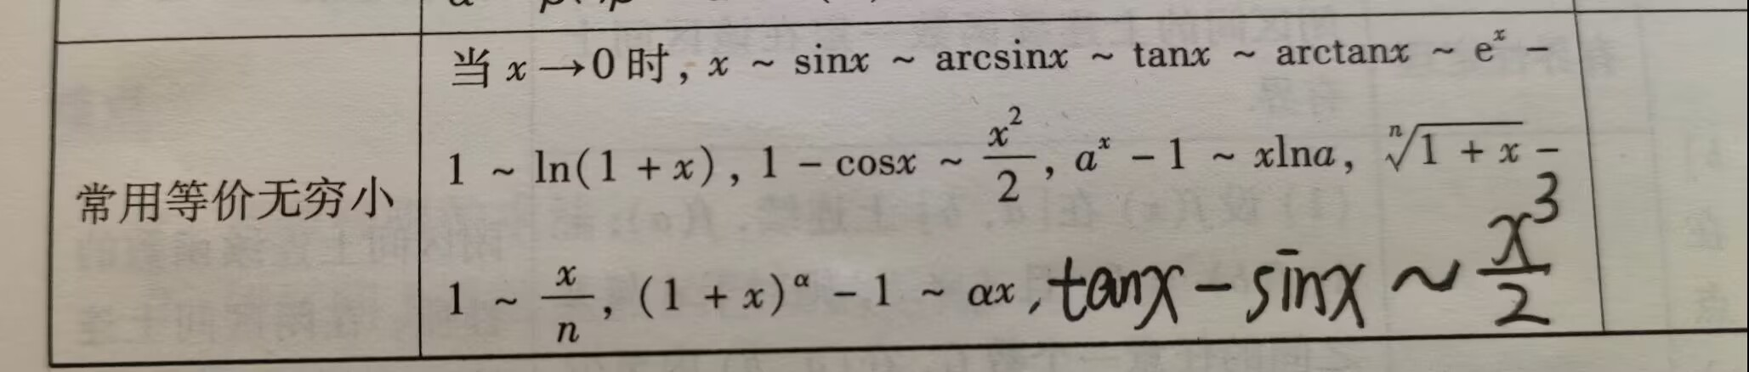
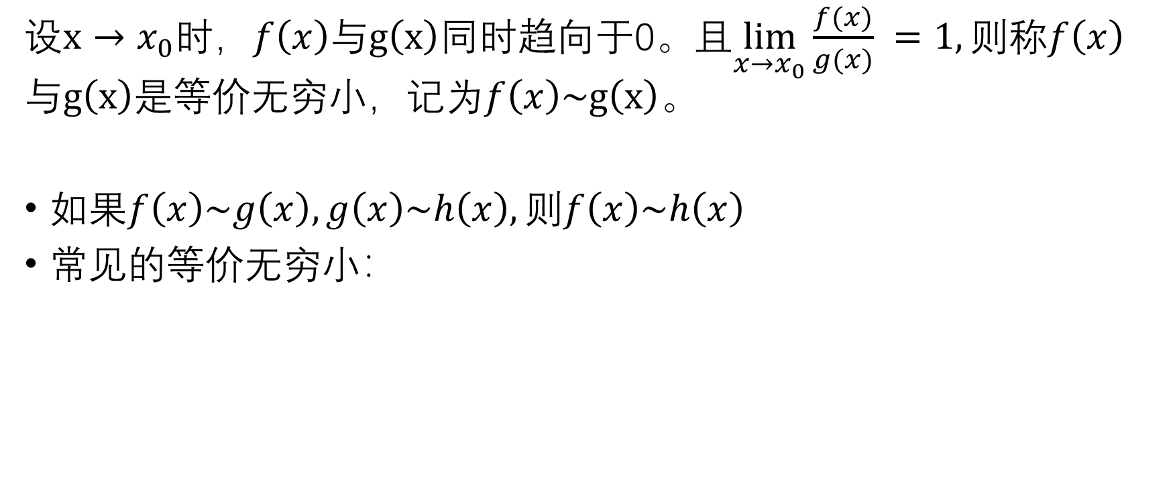
等价无穷小及其替换定理
设$x→x_{0}时$，$f\left(x\right)与g\left(x\right)同时$趋向于0。且$\lim_{x→x_{0}}{\frac{f(x)}{g(x)}} =1,则$称$f\left(x\right)与g\left(x\right)$是等价无穷小，记为$f\left(x\right)\sim g\left(x\right)$。
如果$f\left(x\right)\sim g\left(x\right),g\left(x\right)\sim h\left(x\right),则f\left(x\right)\sim h\left(x\right)$
常见的等价无穷小：

Slide 10
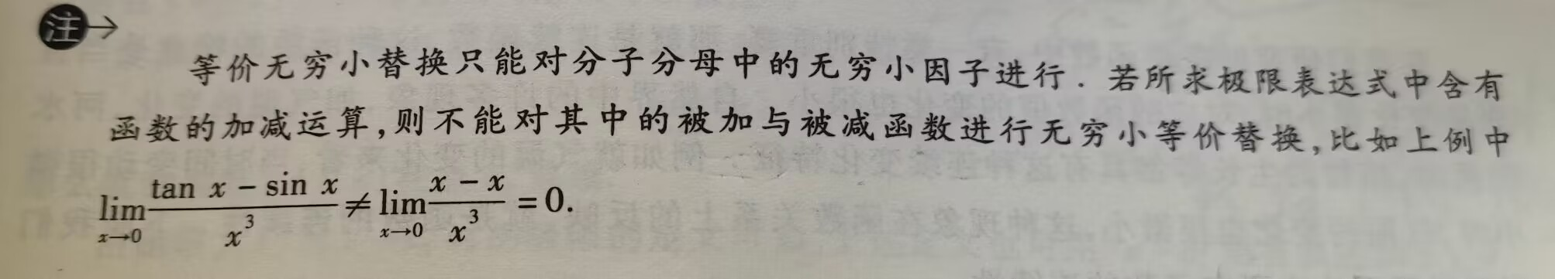
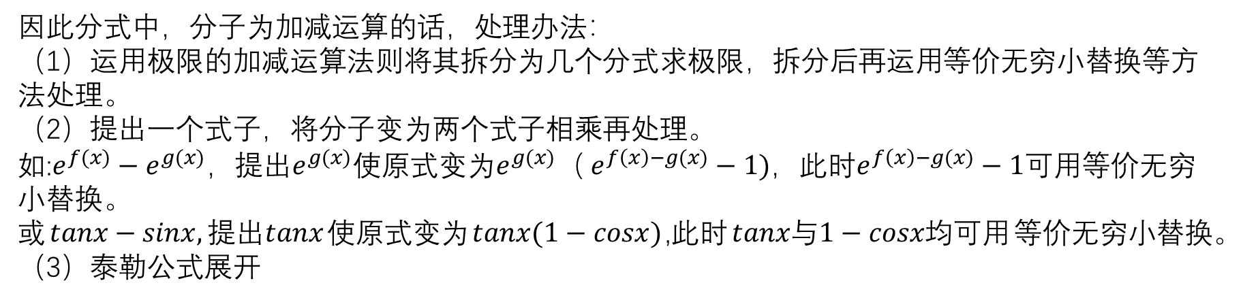
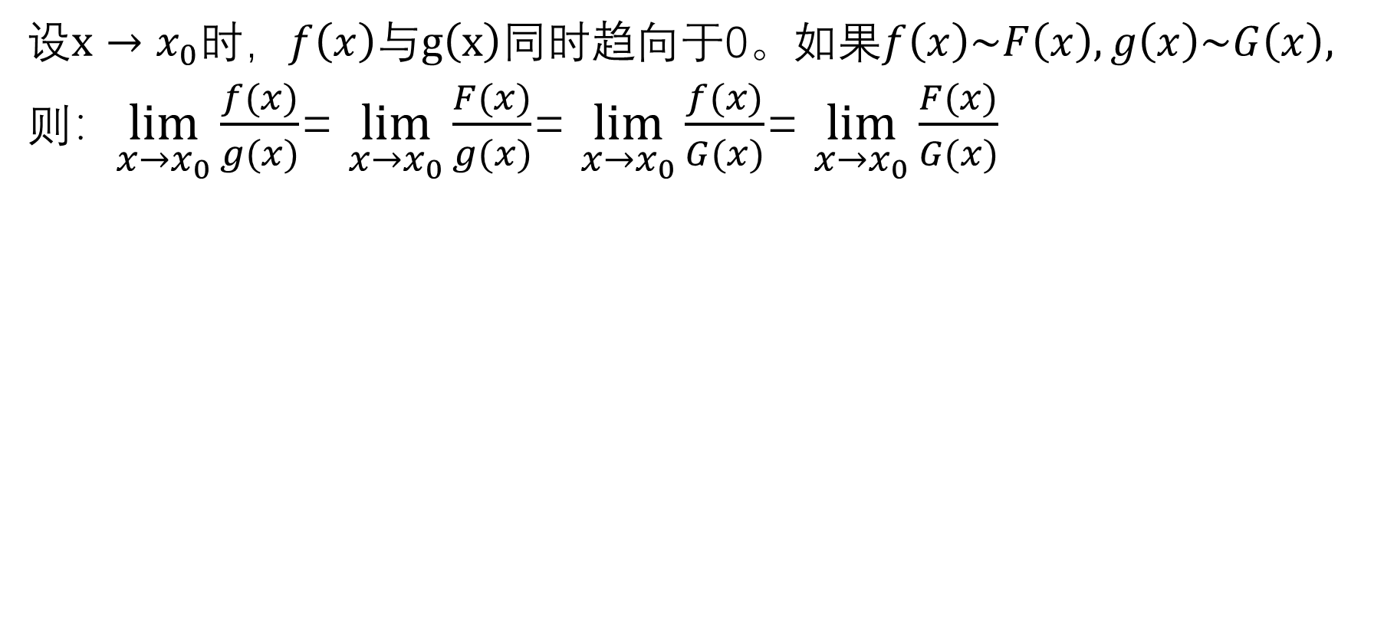
等价无穷小及其替换定理
设$x→x_{0}时$，$f\left(x\right)与g\left(x\right)同时$趋向于0。如果$f\left(x\right)\sim F\left(x\right),g\left(x\right)\sim G\left(x\right),$
$则$：$\lim_{x→x_{0}}{\frac{f(x)}{g(x)}}$= $\lim_{x→x_{0}}{\frac{F(x)}{g(x)}}$= $\lim_{x→x_{0}}{\frac{f(x)}{G(x)}}$= $\lim_{x→x_{0}}{\frac{F(x)}{G(x)}}$
因此分式中，分子为加减运算的话，处理办法：
（1）运用极限的加减运算法则将其拆分为几个分式求极限，拆分后再运用等价无穷小替换等方法处理。
（2）提出一个式子，将分子变为两个式子相乘再处理。
如:$e^{f(x)}−e^{g(x)}$，提出$e^{g(x)}$使原式变为$e^{g(x)}$（ $e^{f\left(x\right)−g(x)}−1)，$此时$e^{f\left(x\right)−g(x)}−1$可用等价无穷小替换。
或$tanx−sinx,提出tanx$使原式变为$tanx(1−cosx)$,此时$tanx与1−cosx均可用$等价无穷小替换。
（3）泰勒公式展开

Slide 11
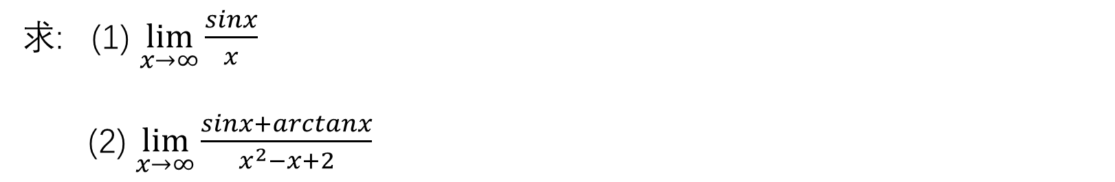
无穷大与无穷小一些定理
有界量（有界函数/有极限的变量/常数）×无穷小=无穷小
无穷大＋有界量=无穷大
求: (1) $\lim_{x→∞}{\frac{sinx}{x}}$
(2) $\lim_{x→∞}{\frac{sinx+arctanx}{x^{2}−x+2}}$
都为0

Slide 12
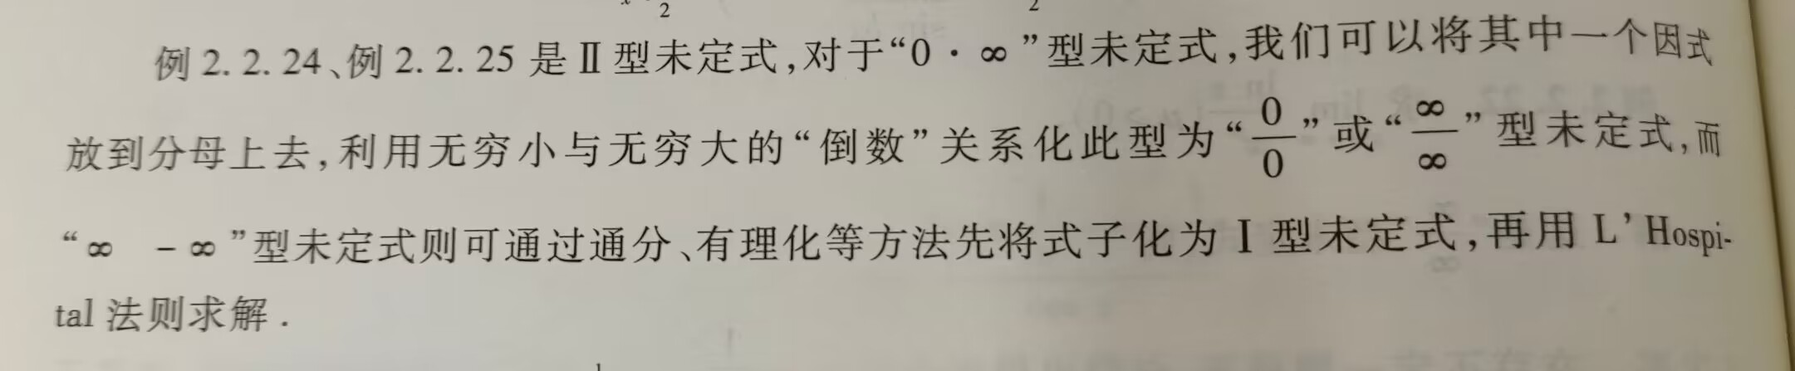
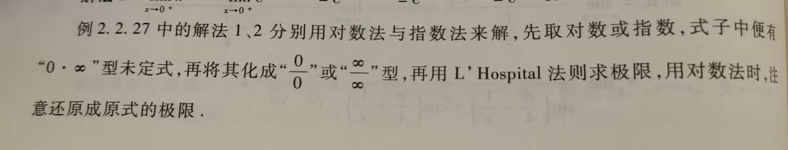
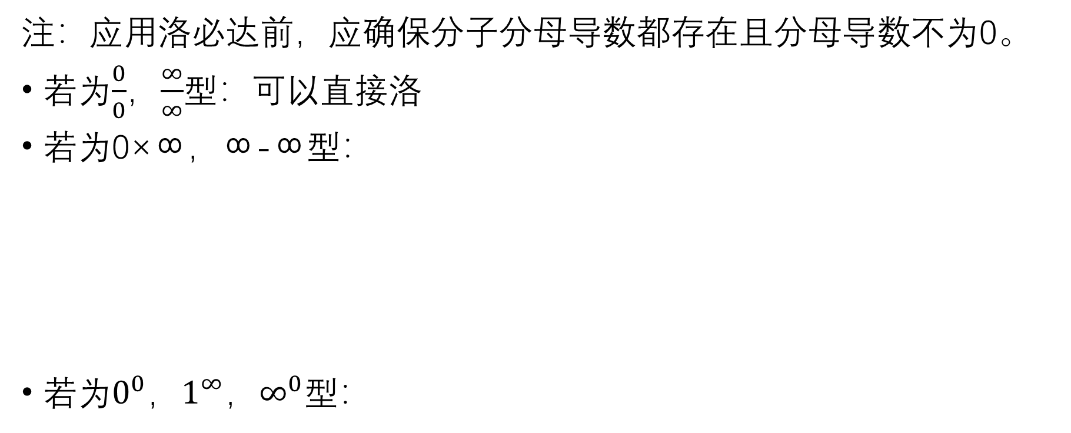
洛必达
注：应用洛必达前，应确保分子分母导数都存在且分母导数不为0。
若为$\frac{0}{0}$，$\frac{∞}{∞}$型：可以直接洛
若为0×∞，∞-∞型：
若为$0^{0}，1^{∞}$，$∞^{0}型$：

Slide 13
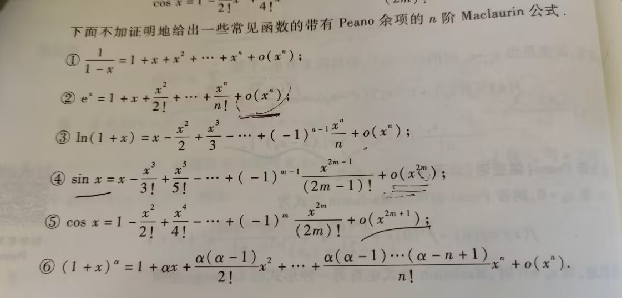
泰勒
泰勒公式可用于求极限过程中将一些难以处理的式子或用洛必达洛出来结果过于复杂的式子等进行展开。由于展开后的式子x均以x的n次方出现，相对来说好处理一些。

Slide 14
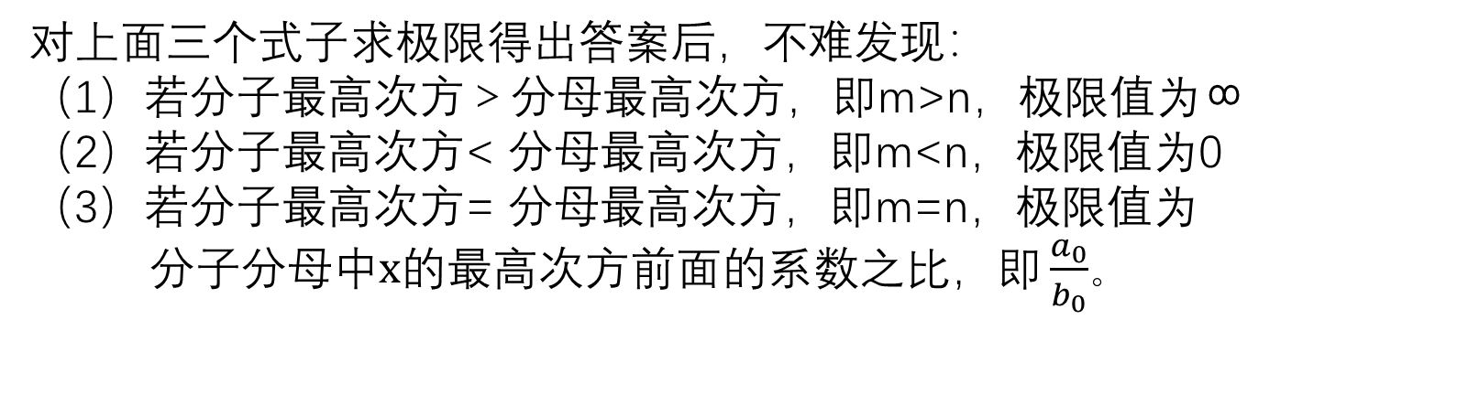
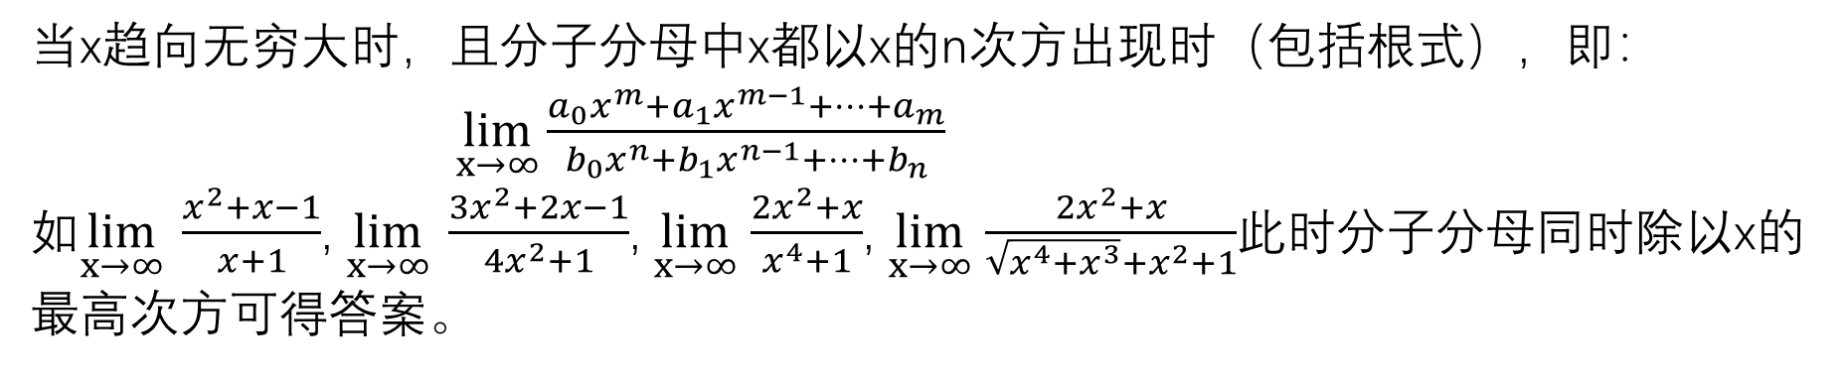
分式中同除x的最高次方
当x趋向无穷大时，且分子分母中x都以x的n次方出现时（包括根式），即：
$\lim_{x→∞}{\frac{a_{0}x^{m}+a_{1}x^{m−1}+…+a_{m}}{b_{0}x^{n}+b_{1}x^{n−1}+…+b_{n}}}$
如$\lim_{x→∞} \frac{x^{2}+x−1}{x+1}$, $\lim_{x→∞} \frac{{3x}^{2}+2x−1}{4x^{2}+1}$, $\lim_{x→∞}$ $\frac{{2x}^{2}+x}{x^{4}+1}$, $\lim_{x→∞}$ $\frac{{2x}^{2}+x}{\sqrt{x^{4}+x^{3}}+x^{2}+1}$此时分子分母同时除以x的
最高次方可得答案。
对上面三个式子求极限得出答案后，不难发现：
（1）若分子最高次方＞分母最高次方，即m>n，极限值为∞
（2）若分子最高次方< 分母最高次方，即m<n，极限值为0
（3）若分子最高次方= 分母最高次方，即m=n，极限值为
。

Slide 15
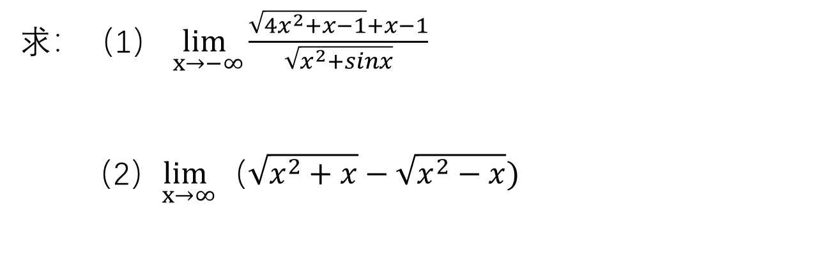
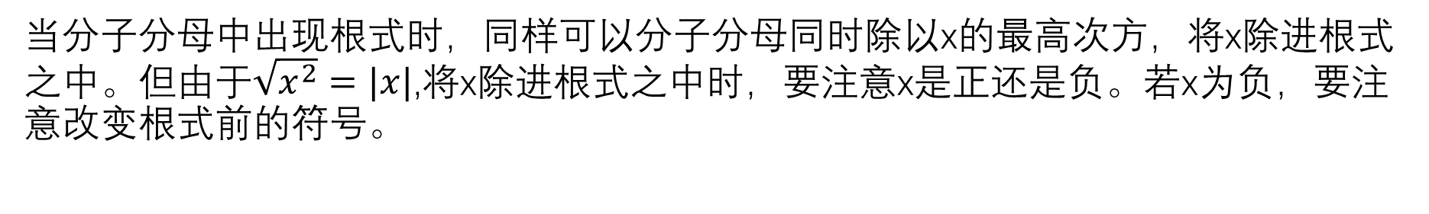
分式中同除x的最高次方
当分子分母中出现根式时，同样可以分子分母同时除以x的最高次方，将x除进根式之中。但由于$\sqrt{x^{2}}=|x|$,将x除进根式之中时，要注意x是正还是负。若x为负，要注意改变根式前的符号。
求：（1） $\lim_{x→−∞}\frac{\sqrt{4x^{2}+x−1}+x−1}{\sqrt{x^{2}+sinx}}$
（2）$\lim_{x→∞}（\sqrt{x^{2}+x}−\sqrt{x^{2}−x})$
1
极限不存在

Slide 16
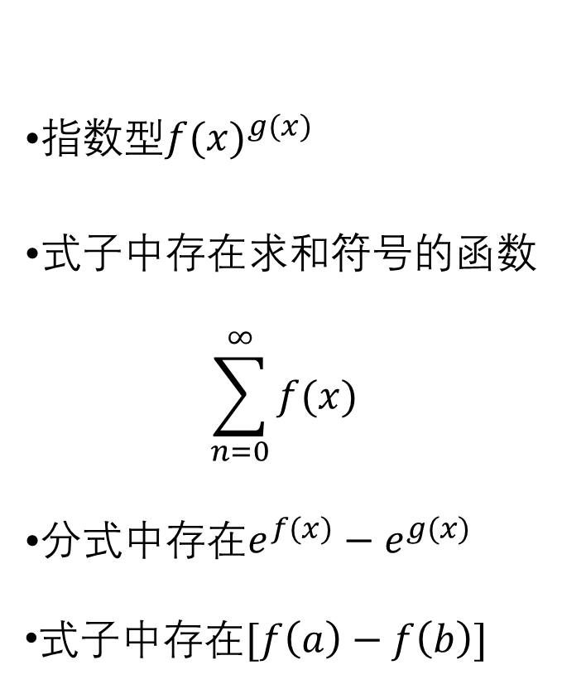
一些常见特殊式子求极限（可以采取的方法，并非所有题目都适用）
指数型${f(x)}^{g(x)}$
式子中存在求和符号的函数
$$\sum_{n=0}^{∞}{f(x)}$$
分式中存在$e^{f(x)}−e^{g(x)}$
式子中存在$[f\left(a\right)−f\left(b\right)]$

Slide 17
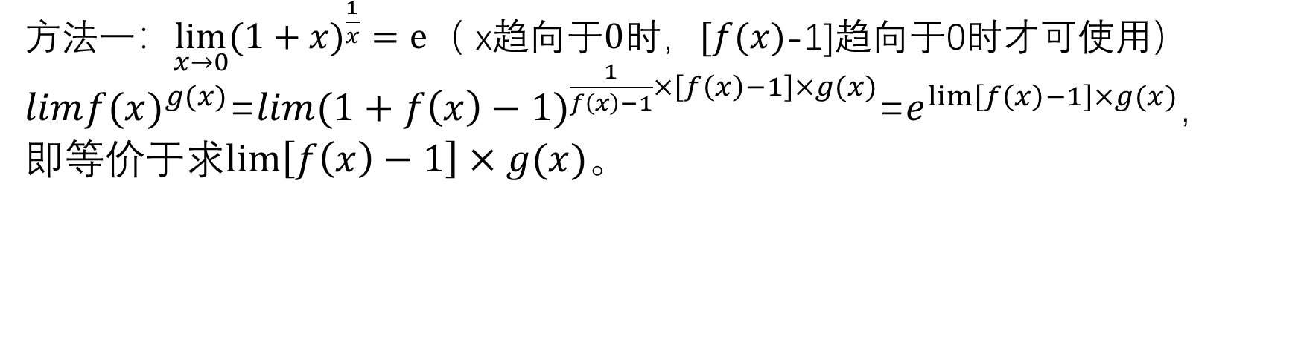
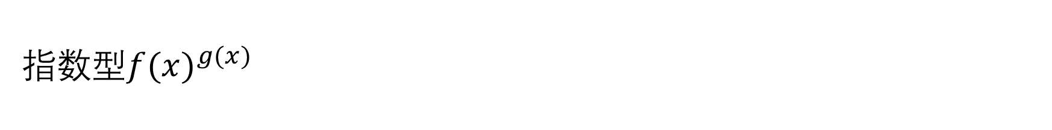
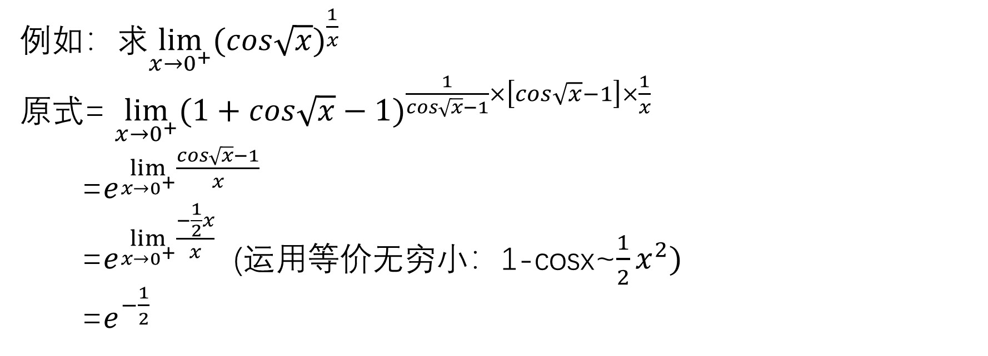
指数型${f(x)}^{g(x)}$
方法一：$\lim_{x→0}{{(1+x)}^{\frac{1}{x}}}=e$（ x趋向于$0时，[f(x)$-1]趋向于0时才可使用）
$lim{f(x)}^{g(x)}$=$lim{(1+f\left(x\right)−1)}^{\frac{1}{f\left(x\right)−1}×\left[f\left(x\right)−1\right]×g(x)}$=$e^{lim⁡\left[f\left(x\right)−1\right]×g(x)}$，
即等价于求$lim⁡\left[f\left(x\right)−1\right]×g(x)。$
例如：求$\lim_{x→0^{+}}{{(cos\sqrt{x})}^{\frac{1}{x}}}$
原式= $\lim_{x→0^{+}}{{(1+cos\sqrt{x}−1)}^{\frac{1}{cos\sqrt{x}−1}×\left[cos\sqrt{x}−1\right]×\frac{1}{x}}}$
=$e^{\lim_{x→0^{+}}\frac{cos\sqrt{x}−1}{x}}$
=$e^{\lim_{x→0^{+}}\frac{−\frac{1}{2}x}{x}}$ (运用等价无穷小：1-cosx~$\frac{1}{2}x^{2})$
=$e^{−\frac{1}{2}}$

Slide 18
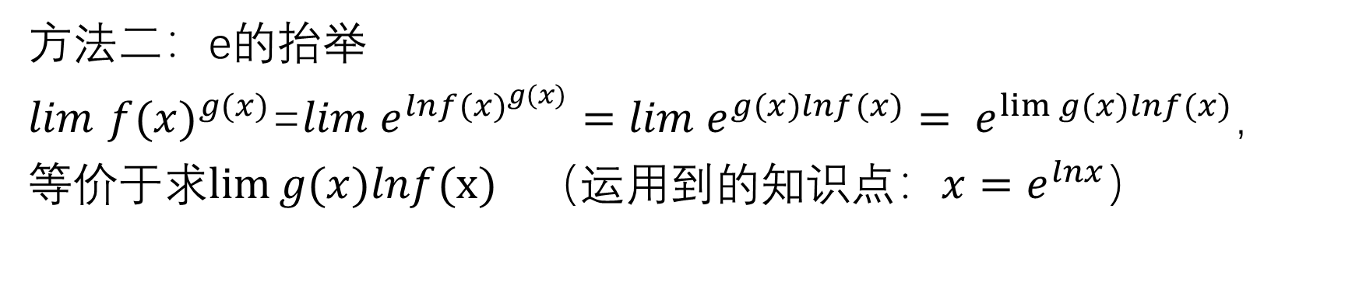
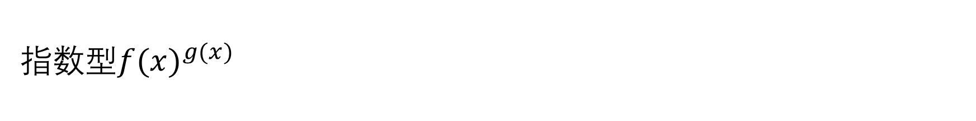
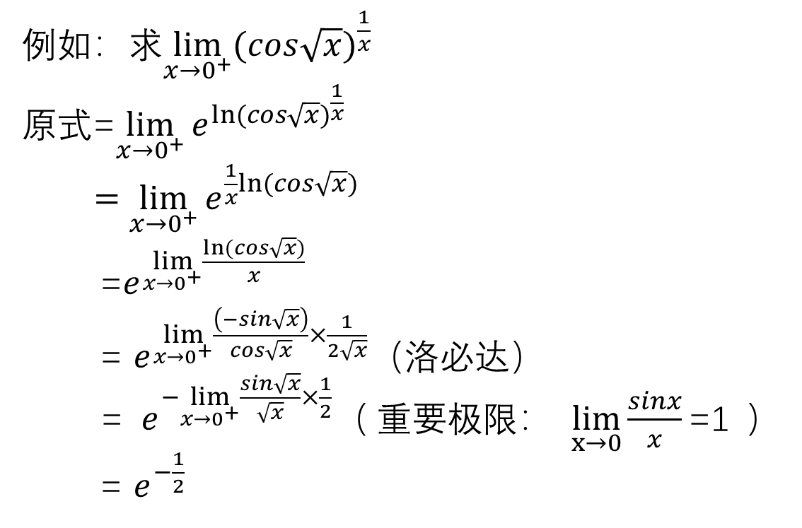
指数型${f(x)}^{g(x)}$
方法二：e的抬举
$lim$ ${f(x)}^{g(x)}$=$lim{ e}^{ln{f(x)}^{g(x)}}=$ $lim{ e}^{g(x)lnf(x)}={ e}^{lim⁡g(x)lnf(x)}，$
等价于求$lim⁡g(x)lnf(x)$ （运用到的知识点：$x=e^{lnx}$）
例如：求$\lim_{x→0^{+}}{{(cos\sqrt{x})}^{\frac{1}{x}}}$
原式=$\lim_{x→0^{+}}{e^{{ln⁡(cos\sqrt{x})}^{\frac{1}{x}} }}$
$=\lim_{x→0^{+}}{e^{\frac{1}{x}ln⁡(cos\sqrt{x})}}$
=$e^{\lim_{x→0^{+}}\frac{ln⁡(cos\sqrt{x})}{x}}$
= $e^{\lim_{x→0^{+}}\frac{（−sin\sqrt{x}）}{cos\sqrt{x}}×\frac{1}{2\sqrt{x}}}（$洛必达）
= $e^{−\lim_{x→0^{+}}\frac{sin\sqrt{x}}{\sqrt{x}}×\frac{1}{2}}（$重要极限： $\lim_{x→0}{\frac{sinx}{x}}\text{=1}$）
= $e^{−\frac{1}{2}}$

Slide 19

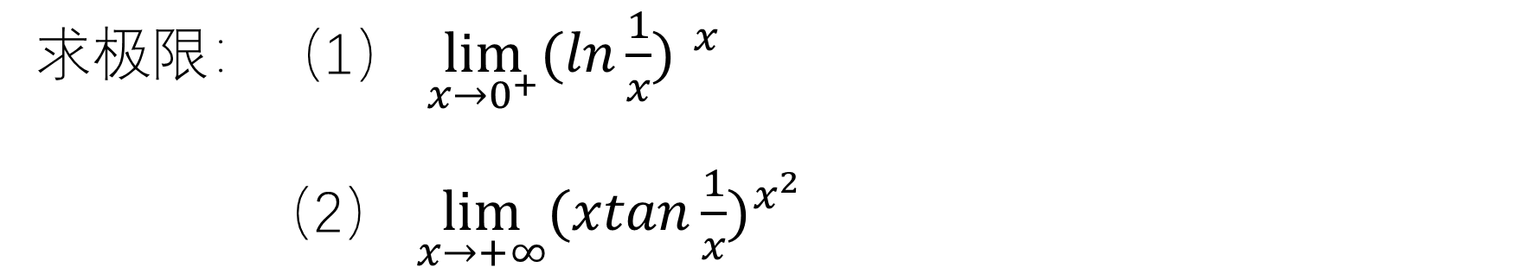

求极限：（1） $\lim_{x→0^{+}}{(ln\frac{1}{x}) }^{x}$ （2） $\lim_{x→+∞}{{(xtan\frac{1}{x})}^{x^{2}}}$
1
$$e^{\frac{1}{3}}$$
另外，式子中存在${f(x)}^{g(x)}$时也可以用e的抬举来处理${f(x)}^{g(x)}$

Slide 20
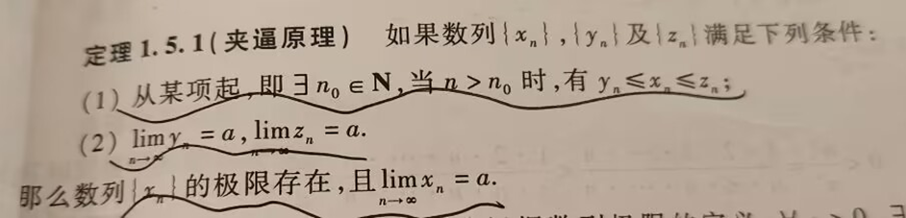
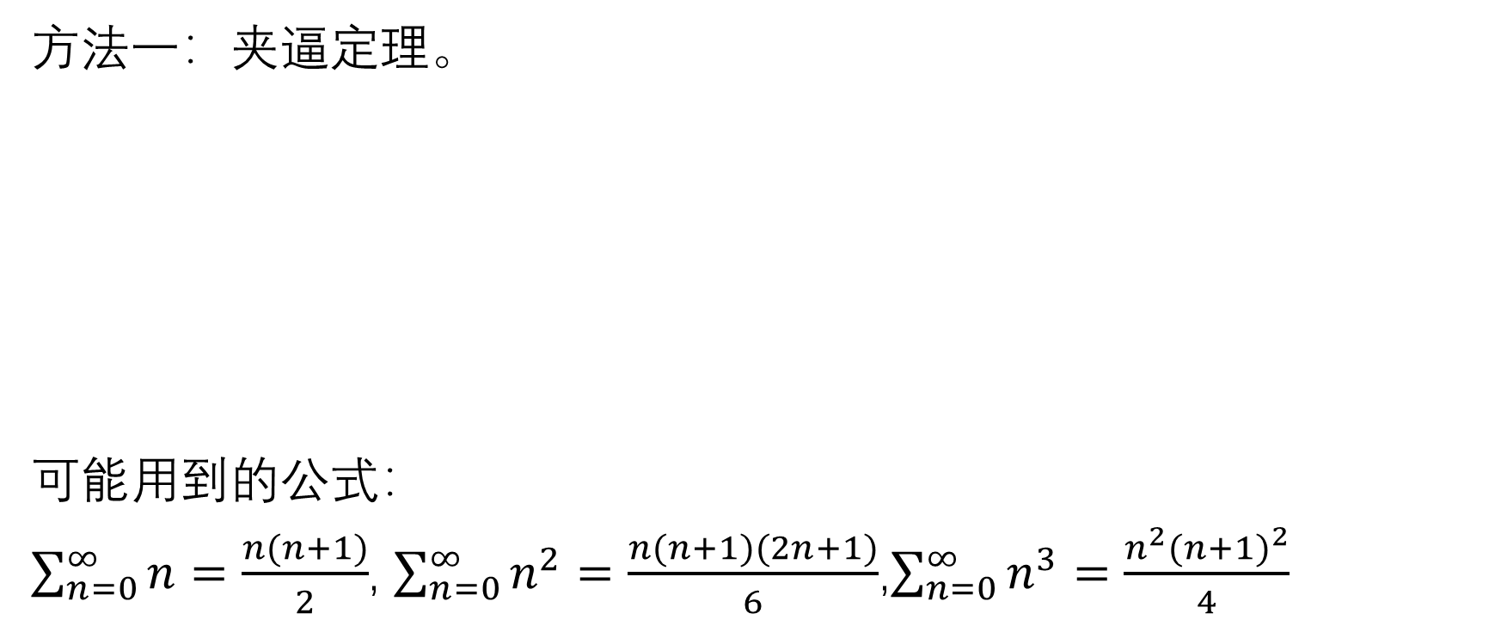
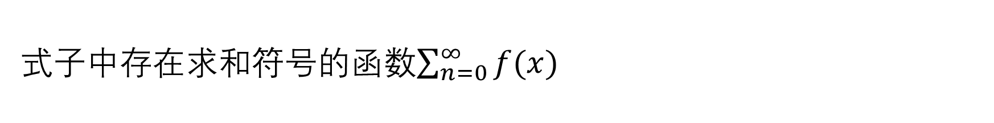
式子中存在求和符号的函数$\sum_{n=0}^{∞}{f(x)}$
方法一：夹逼定理。
可能用到的公式：
$\sum_{n=0}^{∞}{n=\frac{n(n+1)}{2}}$, $\sum_{n=0}^{∞}{n^{2}}=\frac{n(n+1)(2n+1)}{6}$,$\sum_{n=0}^{∞}{n^{3}}=\frac{n^{2}{(n+1)}^{2}}{4}$

Slide 21
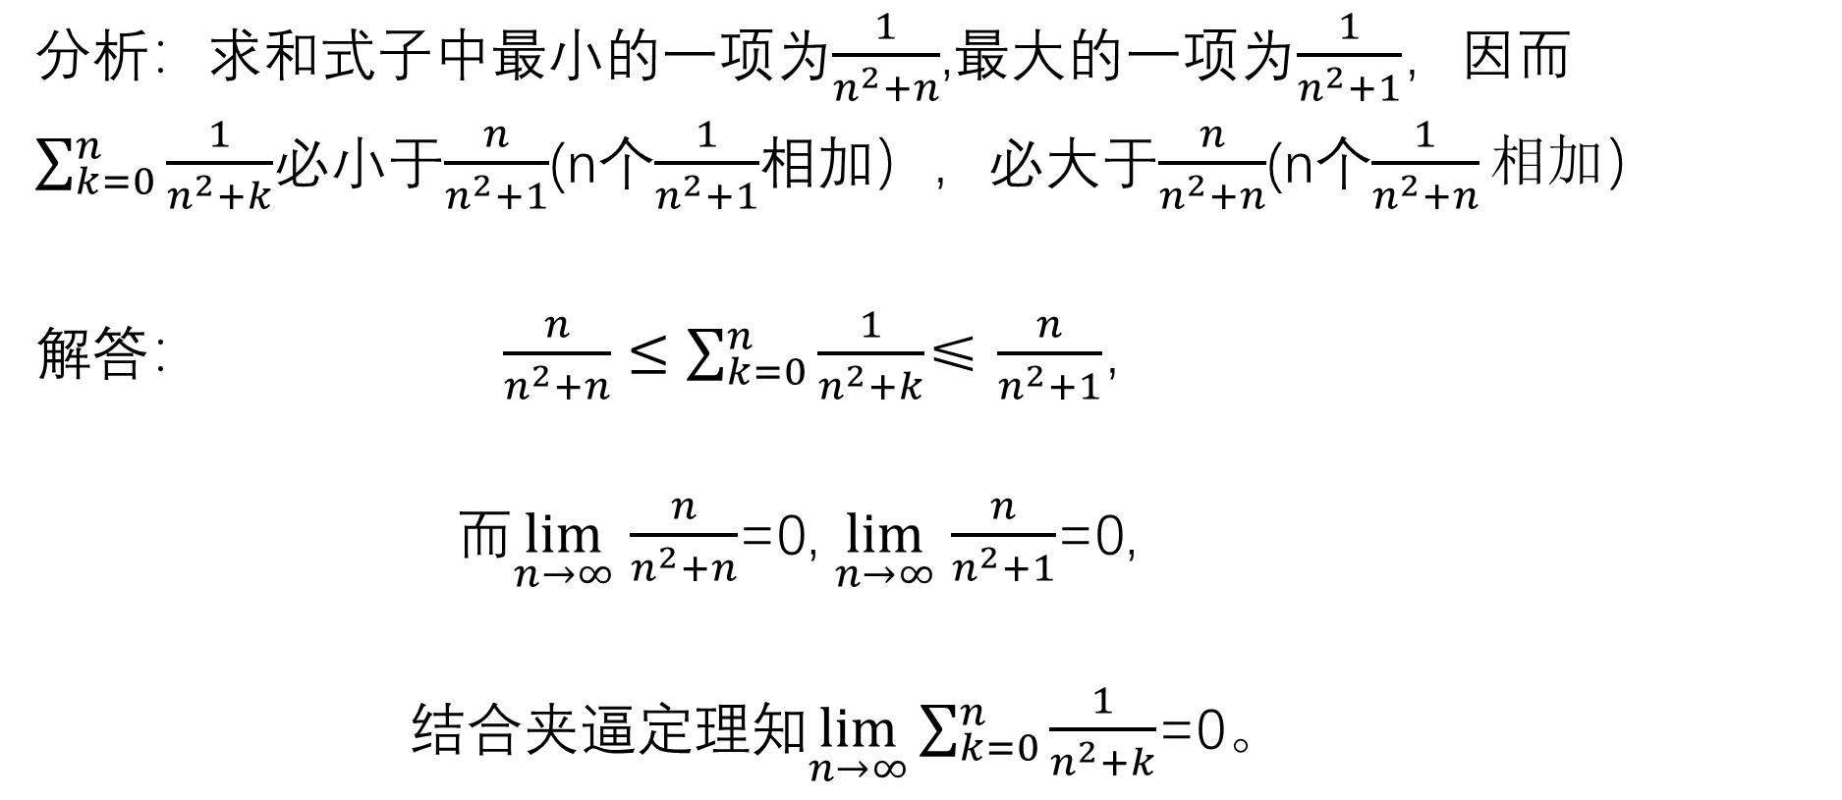
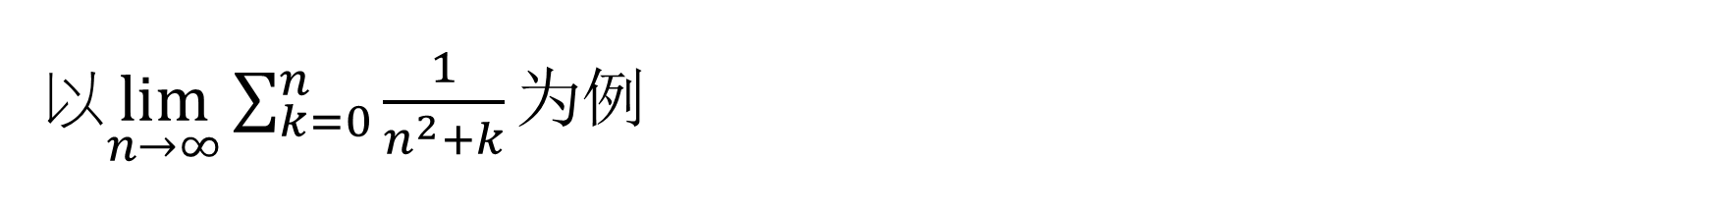
以$\lim_{n→∞}{\sum_{k=0}^{n}{\frac{1}{n^{2}+k}}}为例$
分析：求和式子中最小的一项为$\frac{1}{n^{2}+n}$,最大的一项为$\frac{1}{n^{2}+1}$，因而
$\sum_{k=0}^{n}{\frac{1}{n^{2}+k}}$必小于$\frac{n}{n^{2}+1}$(n个$\frac{1}{n^{2}+1}$相加），必大于$\frac{n}{n^{2}+n}$(n个$\frac{1}{n^{2}+n}相加$）
解答： $\frac{n}{n^{2}+n}≤$ $\sum_{k=0}^{n}{\frac{1}{n^{2}+k}}$≤ $\frac{n}{n^{2}+1}$，
而$\lim_{n→∞}$ $\frac{n}{n^{2}+n}$=0, $\lim_{n→∞}$ $\frac{n}{n^{2}+1}$=0,
结合夹逼定理知$\lim_{n→∞}{\sum_{k=0}^{n}{\frac{1}{n^{2}+k}}}$=0。

Slide 22
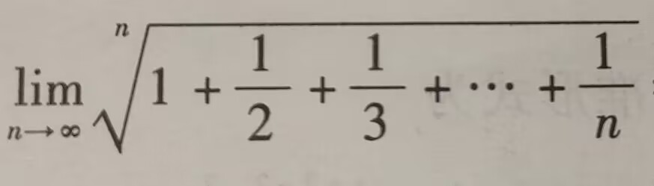
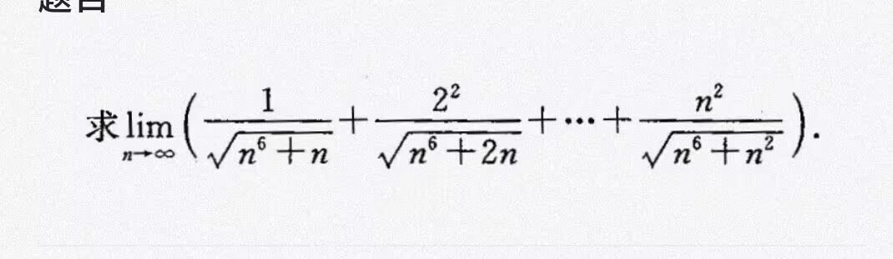
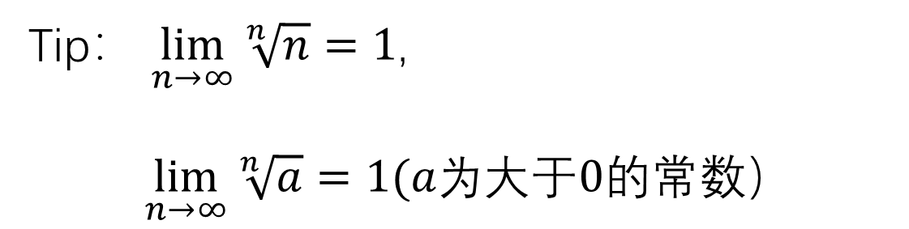

求：（1）
（2）
1
$$\frac{1}{3}$$
Tip： $\lim_{n→∞}{\sqrt[n]{n}=1}$,
$\lim_{n→∞}{\sqrt[n]{a}=1(a为大于0的常数）}$

Slide 23
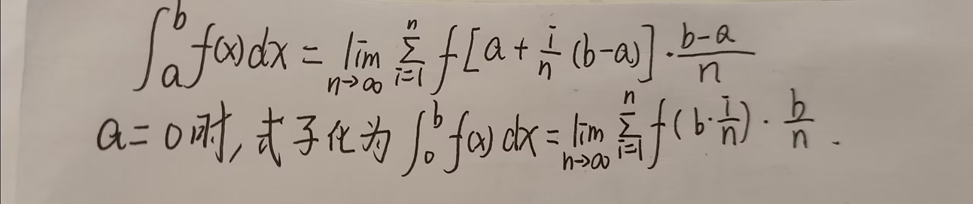
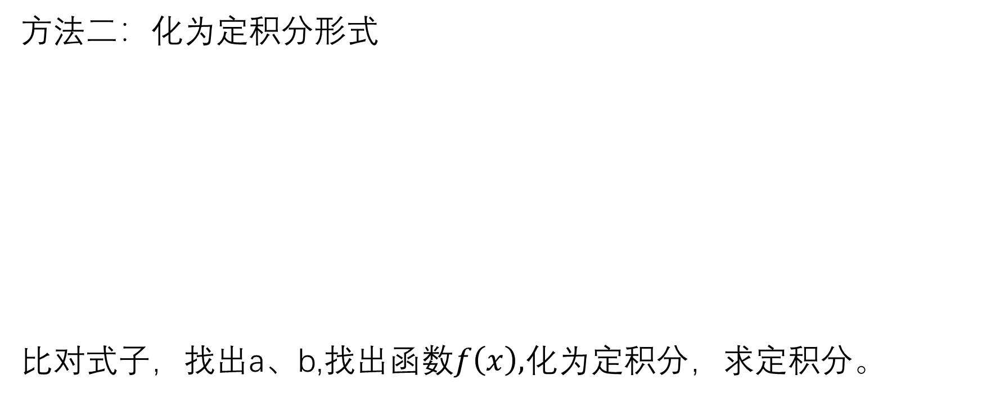
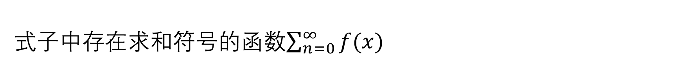
式子中存在求和符号的函数$\sum_{n=0}^{∞}{f(x)}$
方法二：化为定积分形式
比对式子，找出a、b,找出函数$f\left(x\right),$化为定积分，求定积分。

Slide 24
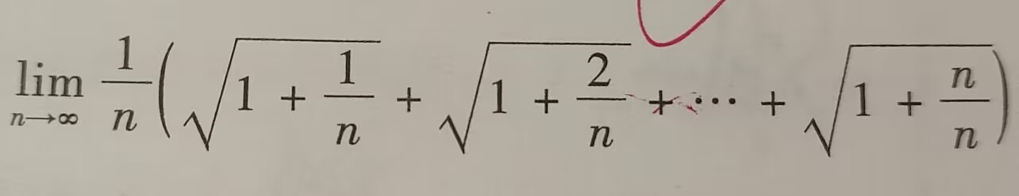
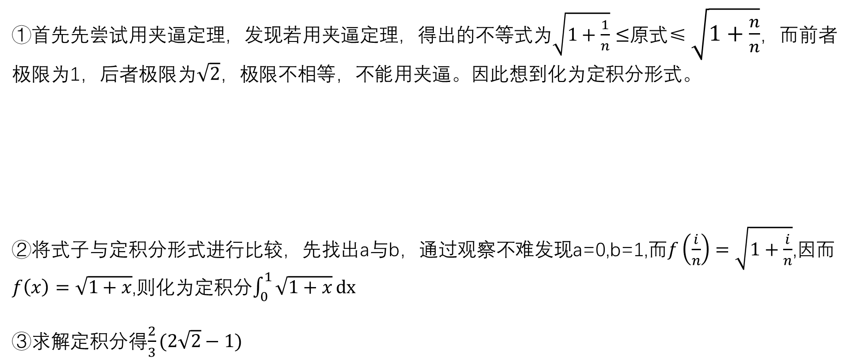
以 为例
①首先先尝试用夹逼定理，发现若用夹逼定理，得出的不等式为$\sqrt{1+\frac{1}{n}}≤$原式≤ $\sqrt{1+\frac{n}{n}}$，而前者极限为1，后者极限为$\sqrt{2}$，极限不相等，不能用夹逼。因此想到化为定积分形式。
②将式子与定积分形式进行比较，先找出a与b，通过观察不难发现a=0,b=1,而$f\left(\frac{i}{n}\right)=\sqrt{1+\frac{i}{n}}$,因而$f\left(x\right)=\sqrt{1+x}$,则化为定积分$\int_{0}^{1}{\sqrt{1+x}}dx$
③求解定积分得$\frac{2}{3}(2\sqrt{2}−1)$

Slide 25
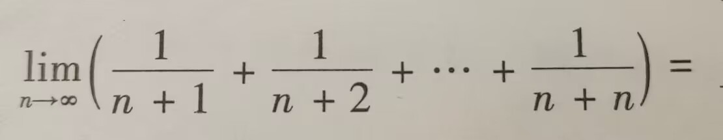
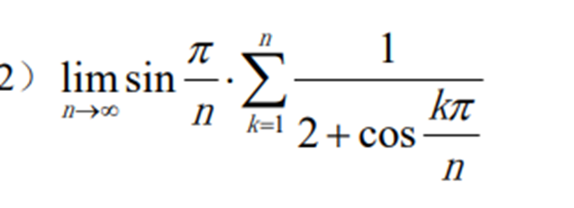

求：（1）
（2）
ln2

Slide 26




分式中存在$e^{f(x)}−e^{g(x)}$
提出$e^{g(x)}$使原式变为$e^{g(x)}$（ $e^{f\left(x\right)−g(x)}−1)，$此时$e^{f\left(x\right)−g(x)}−1$可用等价无穷小替换为$f\left(x\right)−g(x )，$而$e^{g(x)}$可根据情况看是否能求出值。

Slide 27



式子中存在$[f\left(b\right)−f\left(a\right)]$
如果式子为$lim g(x)×[f\left(b\right)−f\left(a\right)]$，可以考虑用拉格朗日中值定理＋夹逼定理处理。

Slide 28

步骤：
①将$[f\left(b\right)−f\left(a\right)]$运用拉格朗日定理化为$\left(b−a\right)f^{′}\left(n\right),并$得出不等式a<n<b,原式化为$\lim\left(b−a\right)g\left(x\right)f^{′}\left(n\right)。$
②若式子存在x与n两个自变量，难以直接求极限。考虑对不等式a<n<b处理。将中间的n化为$\left(b−a\right)g\left(x\right)f^{′}\left(n\right)$,设不等式相应化为：m(x)<$\left(b−a\right)g\left(x\right)f^{′}\left(n\right)<M\left(x\right)。$
③求$lim m(x)$与$lim M\left(x\right),若$两者极限相等，则由夹逼定理可得
$lim$ $\left(b−a\right)g\left(x\right)f^{′}\left(n\right)$,那么原式的极限自然也求出来了。
另外，并非所有的$lim g(x)×[f\left(a\right)−f\left(b\right)]$都适用这种方法求极限。

Slide 29


以 为例
①设$f\left(x\right)=a^{x},$则$f\left(\frac{1}{n}\right)=\sqrt[n]{a},f\left(\frac{1}{n+1}\right)=\sqrt[n+1]{a}。$在$\left(\frac{1}{n+1},\frac{1}{n}\right)上$运用拉格朗日中值定理有：
$\sqrt[n]{a}−\sqrt[n+1]{a}=a^{m}lna×（\frac{1}{n}−$ $\frac{1}{n+1}$）= $a^{m}lna×\frac{1}{n(n+1)}$，
$且\frac{1}{n+1}<m<\frac{1}{n}。$原式化为$\lim_{n→∞}{a^{m}lna×\frac{n^{2}}{n(n+1)}}。$
②将$\frac{1}{n+1}<m<\frac{1}{n}$中间的m化为$a^{m}lna×\frac{n^{2}}{n(n+1)}$，
不等式相应化为：$a^{\frac{1}{n+1}}lna×\frac{n^{2}}{n(n+1)}<$ $a^{m}lna×\frac{n^{2}}{n(n+1)}$< $a^{\frac{1}{n}}lna×\frac{n^{2}}{n(n+1)}。$
③由于$\lim_{n→∞}a^{\frac{1}{n+1}}lna×\frac{n^{2}}{n(n+1)}=lna,$ $\lim_{n→∞}a^{\frac{1}{n}}lna×\frac{n^{2}}{n(n+1)}=lna$
（n趋向无穷时， $a^{\frac{1}{n+1}}$与$a^{\frac{1}{n}}$趋向1， $\frac{n^{2}}{n(n+1)}$趋向1）
由夹逼定理可知$\lim_{n→∞}{a^{m}lna×\frac{n^{2}}{n(n+1)}}$= $lna。$则原式答案即为$lna$。

Slide 30



求：$\lim_{x→0}{\frac{\tan\left(tanx\right)−tan⁡(sinx)}{tanx−sinx}}$
1

Slide 31
极限的应用
判断某数列，函数极限是否存在
连续性与间断点问题以及求某点导数值问题
渐近线

Slide 32


判断某数列，函数极限是否存在
方法
$\lim_{x→x_{0}}{f\left(x\right) 存在的充分必要条件为}$ $\lim_{x→{x_{0}}^{+}} f\left(x\right)与\lim_{x→{x_{0}}^{−}} f(x)存在$且相等
如果函数（数列）收敛于a，那么它的任一子数列也收敛于a
单调有界法则

Slide 33





Slide 34

连续性与间断点问题以及求某点导数值问题
$若f\left(x\right)$在x=$x_{0}$处可导，则其在x=$x_{0}$处连续，则$f(x_{0})$=$\lim_{x→x_{0}}{f\left(x\right)。}$
$f^{′}\left(x_{0}\right)=$ $\lim_{x→x_{0}}{\frac{f\left(x\right)−f(x_{0})}{x−x_{0}}}$
四种间断点概念：
可去间断点：左右极限存在且相等的间断点。(第一类）
跳跃间断点：左右极限存在且不相等的间断点。(第一类）
无穷间断点：左右至少一边函数值趋向无穷大的间断点。(第二类）
震荡间断点：左右极限不确定的间断点。(第二类）

Slide 35


思路：因为f(x)是分式，那么使分母等于0的x为f（x）间断点（x=·······-2，-1，0，1，2·······）。若要为可取间断点那么分子也要为0。因为如果分子不为0而分母为0，那么函数值会趋向无穷大，此时便不是可去间断点。因此只需考虑使分子为0的x值（x=-1，0，1），判断左右极限是否相等。

Slide 36



Tip:

Slide 37

渐近线
求水平渐近线y=a：求x趋向正无穷与负无穷时函数的极限。若存在极限值，则存在水
平渐近线y=函数极限值。
求铅直渐近线x= $x_{0}$：看是否存在$x_{0}$，当x趋向$x_{0}时$，函数值趋向无穷大。若函数表达
式为分式，则一般是使分母为0且分子不为0的x值（分子分母都为0时求极限值看是否
为无穷）。
求斜渐近线y=kx+b：求x趋向无穷大时，$\frac{f(x)}{x}的$极限值。若不存在极限或极限值为0，
则没有斜渐近线。若存在极限且极限值不为0，则斜率k即为极限值，且b为：x趋向无
穷大时，[ f(x)-kx ]的极限值。

Slide 38



Slide 39
第一章节一些其他知识点
各种无穷小
连续性
闭区间上连续函数的性质

Slide 40


各种无穷小
推论：
若$lim⁡\frac{f(x)}{g(x)}存在，$且$\lim{g\left(x\right)}=0，$则$\lim{f\left(x\right)}=0$
若$lim⁡f(x)×g(x)存在$，且$\lim{g\left(x\right)}=∞$，则$\lim{f\left(x\right)}=0。$

Slide 41

连续性
一$、f(x)在$点$x_{0}处$连续的三个条件：
（1） $f(x_{0})有$定义
（2） $\lim_{x→x_{0}}{f(x)}$存在
（3） $\lim_{x→x_{0}}{f\left(x\right)=f(}$ $x_{0})$
二、$f(x)，g(x)在$点$x_{0}处$连续,则$f\left(x\right)+g(x)$， $f\left(x\right)−g(x)$ ，$f\left(x\right)$
$×g\left(x\right)，f\left(x\right)÷g\left(x\right)（$ $g\left(x_{0}\right)$不为0）都在$x_{0}处$连续。
三、函数$y=f(x)在$区间$I_{x}上$单调且连续，那么它的反函数也在对应区间$I_{\begin{aligned}y \\ \end{aligned}}上$单调且连续。
四、基本初等函数在它们的定义域内都是连续的，所有初等函数在其定义
区间内都是连续的。

Slide 42


闭区间上连续函数的性质

Slide 43



Slide 44








习题
a=0,b=-3
$$\frac{1}{2}$$
$$\lim_{x→0^{+}}{\frac{x^{x}−{(tanx)}^{x}}{x(\sqrt{1+3\sin^{2}x}−1)}}$$
1
$$−\frac{2}{9}$$
$$a_{1}a_{2}…a_{n}$$

